Slide 1



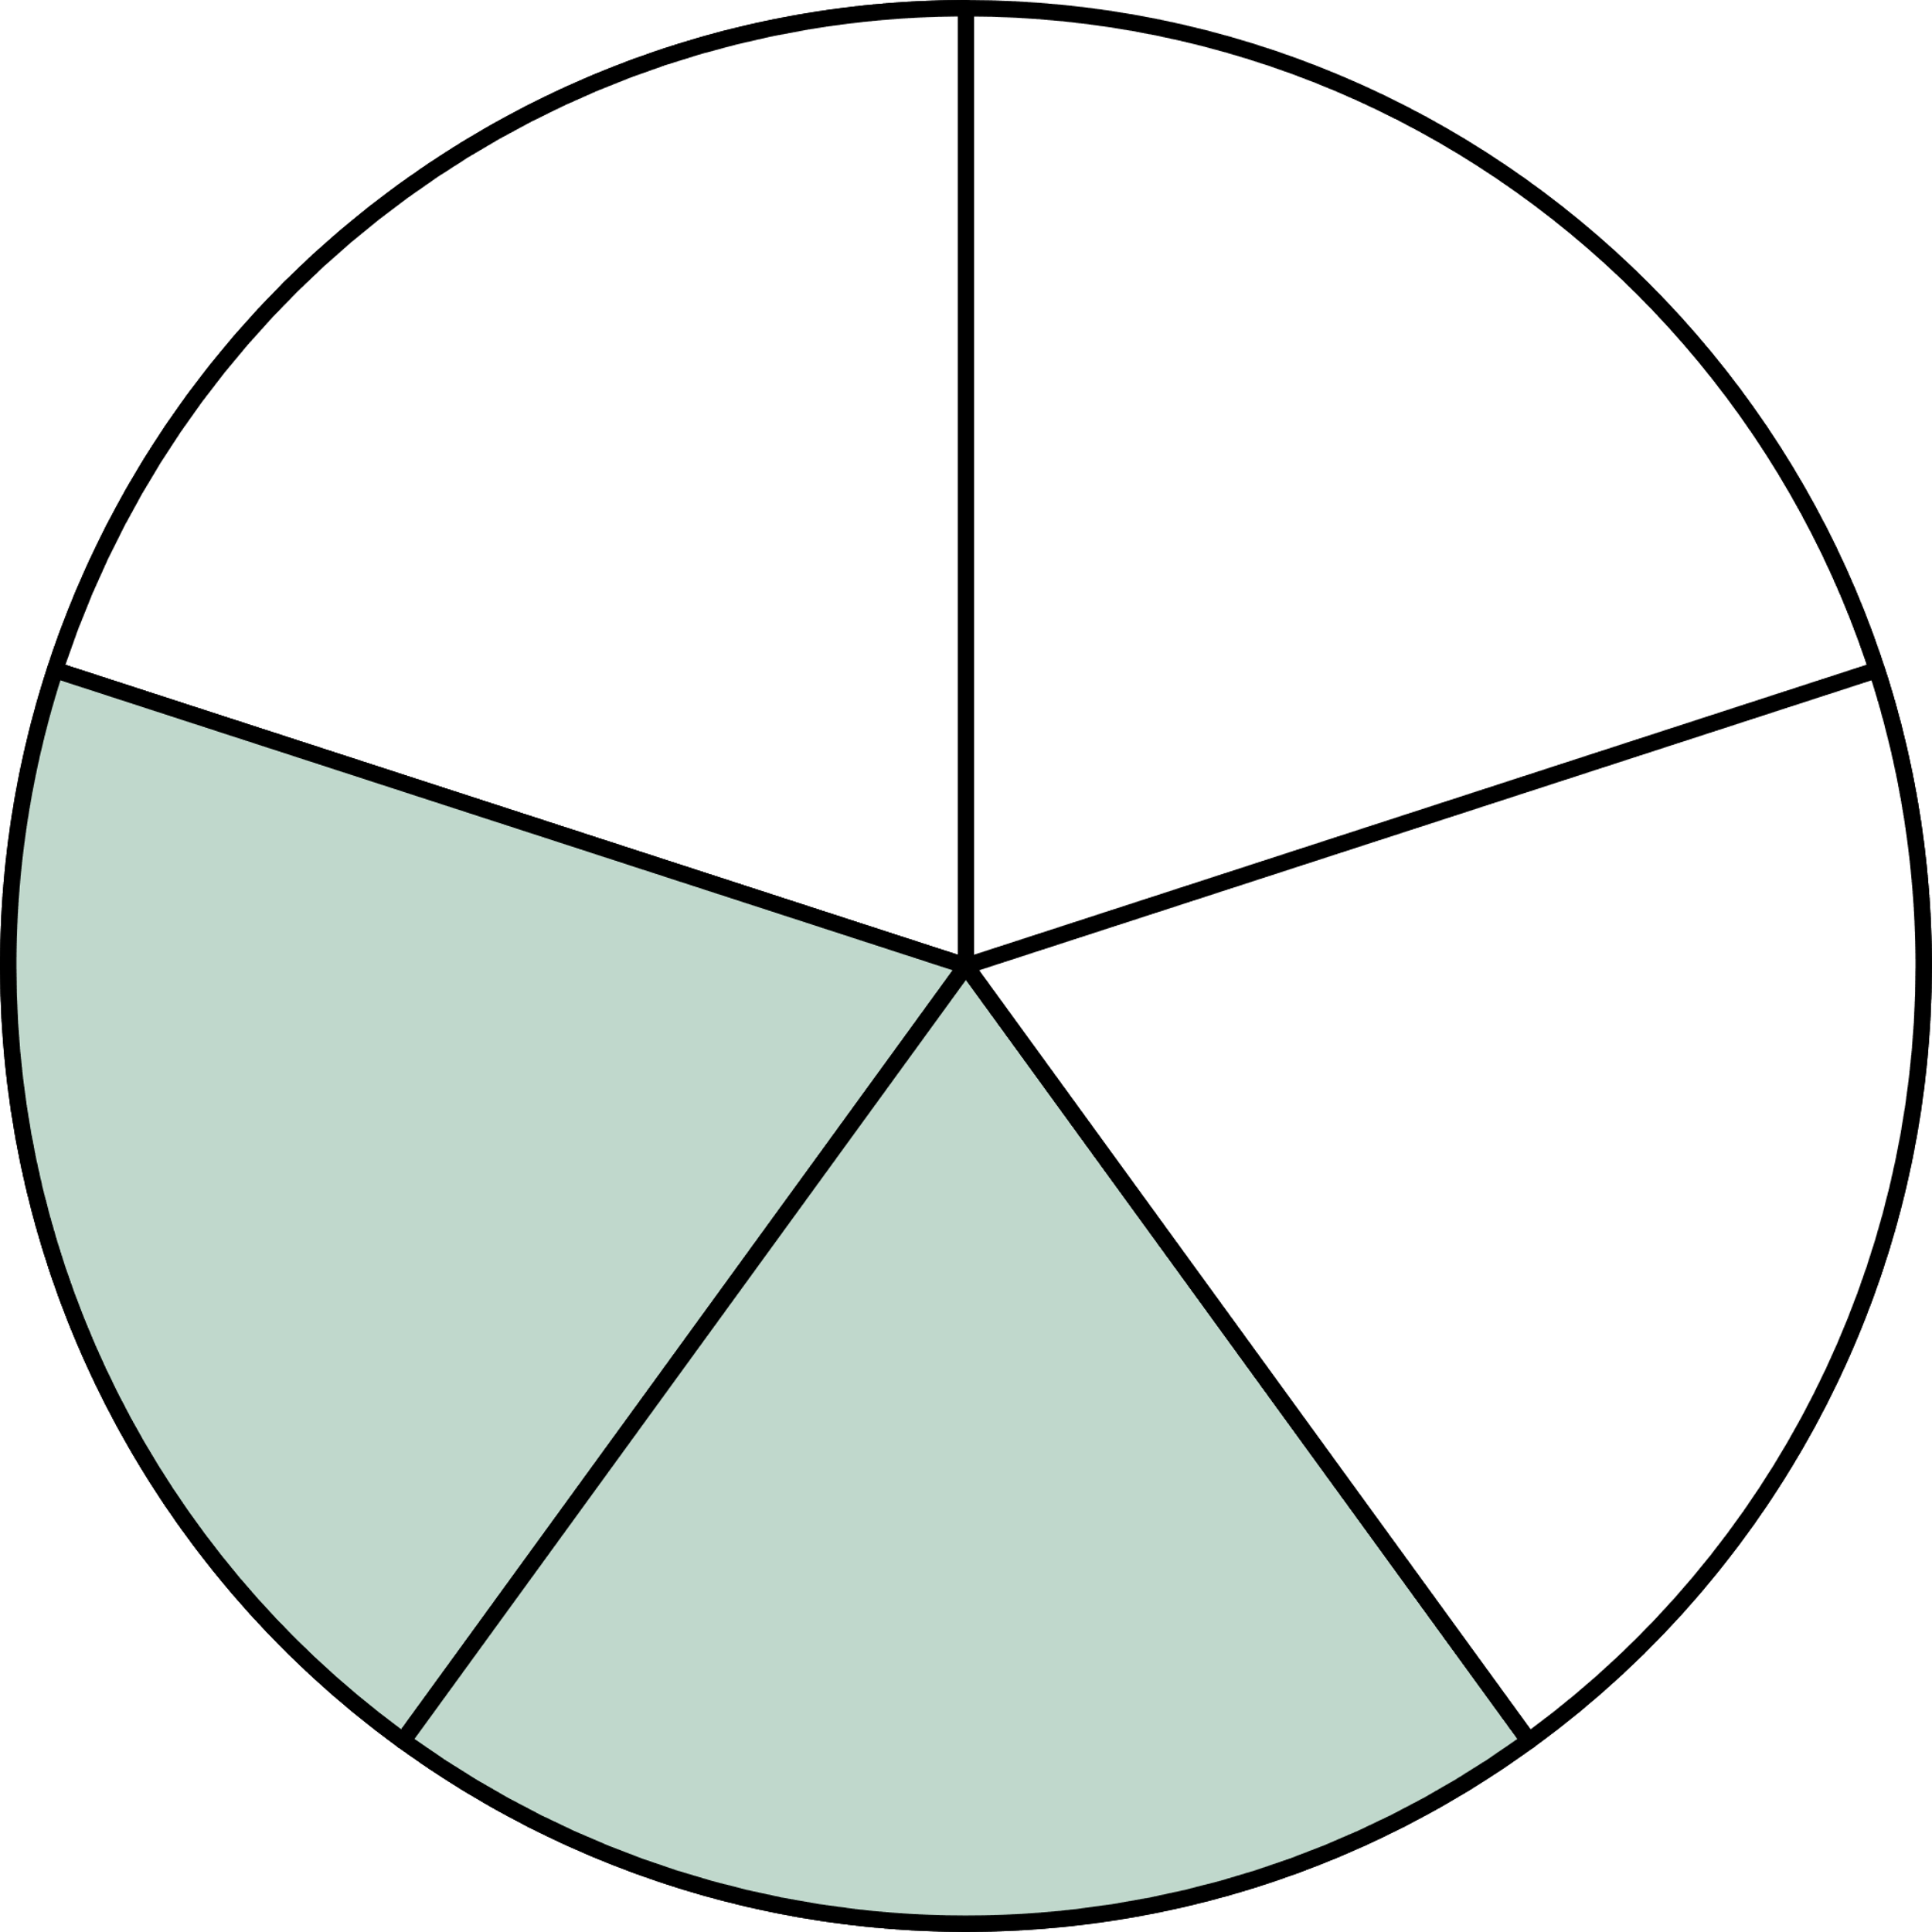

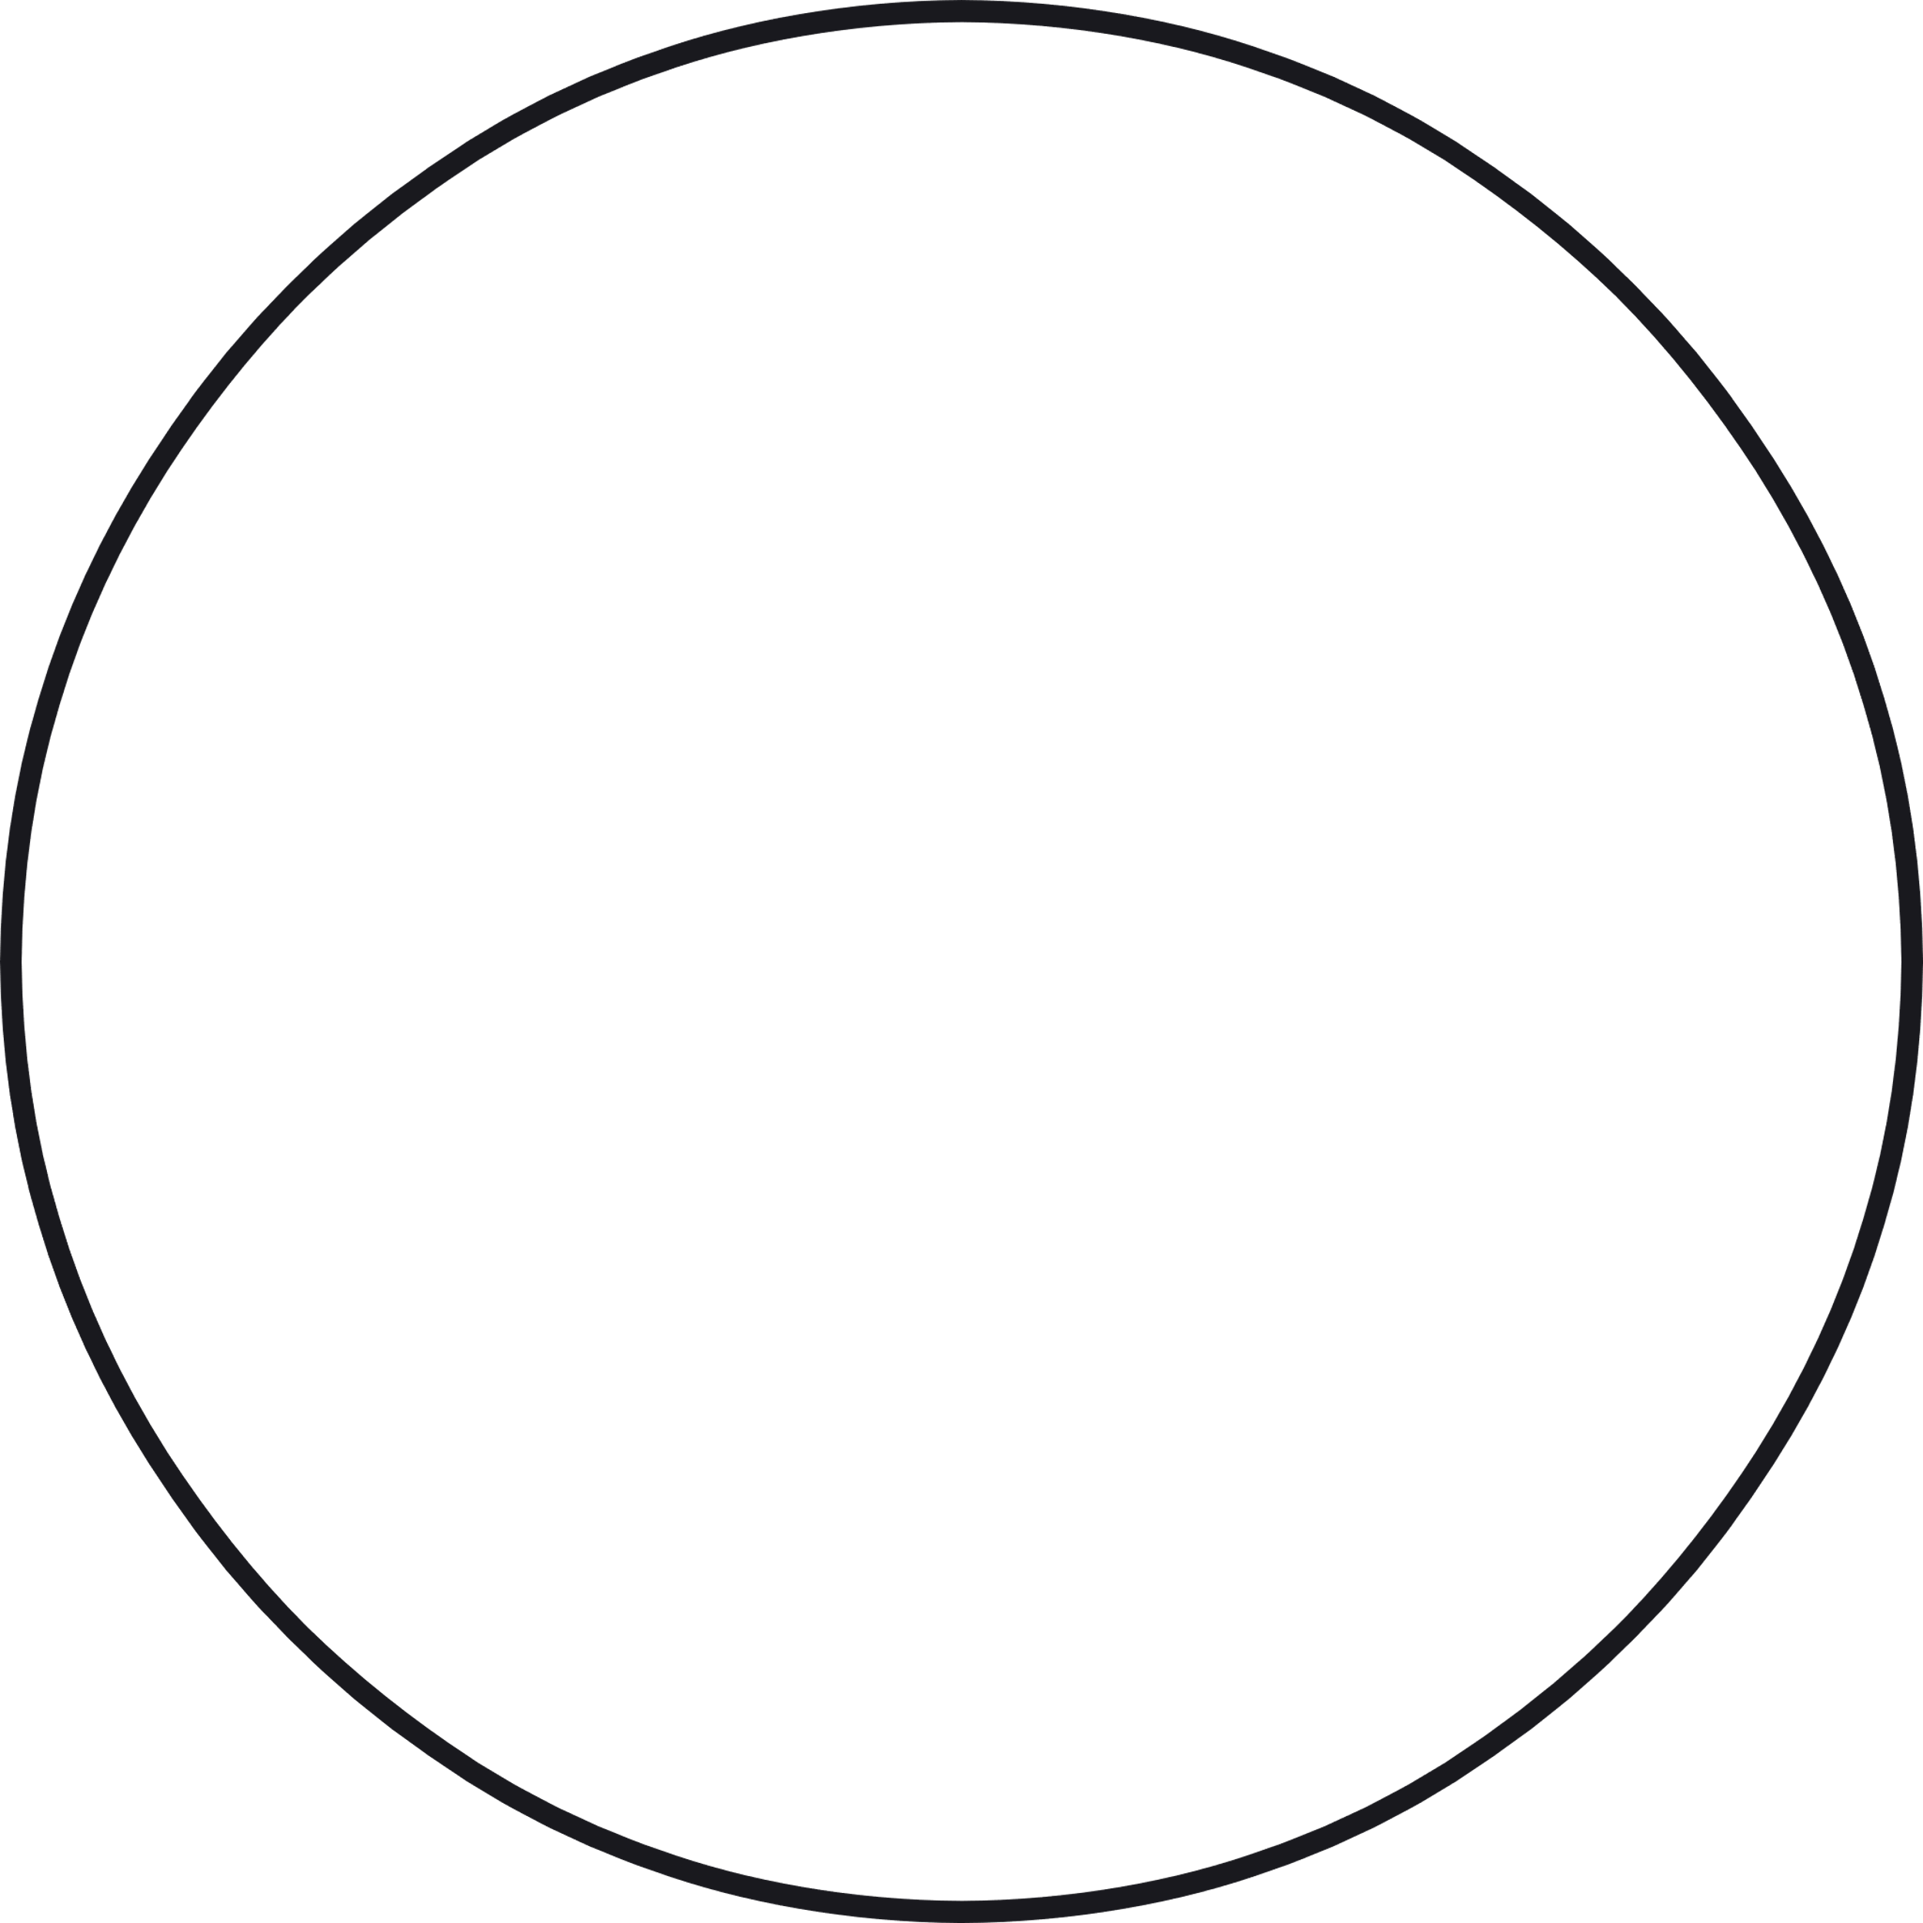
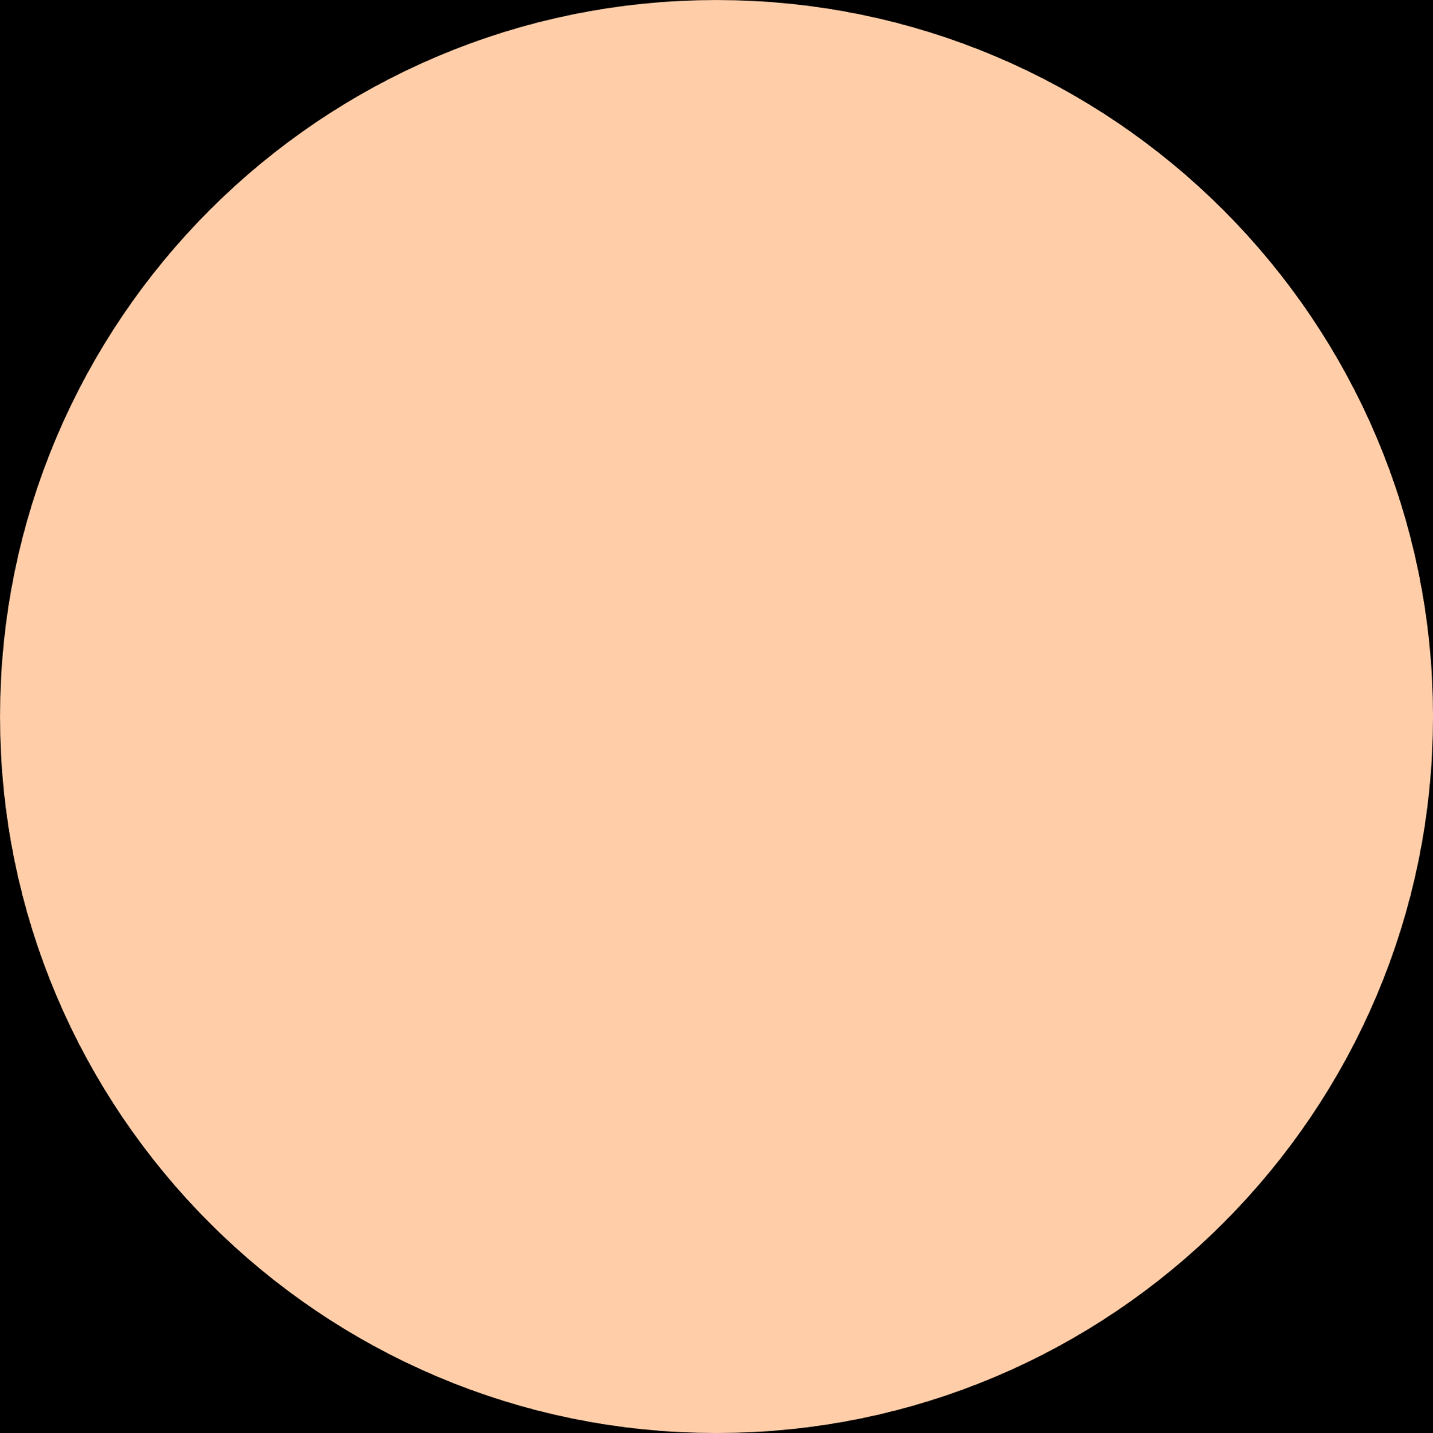

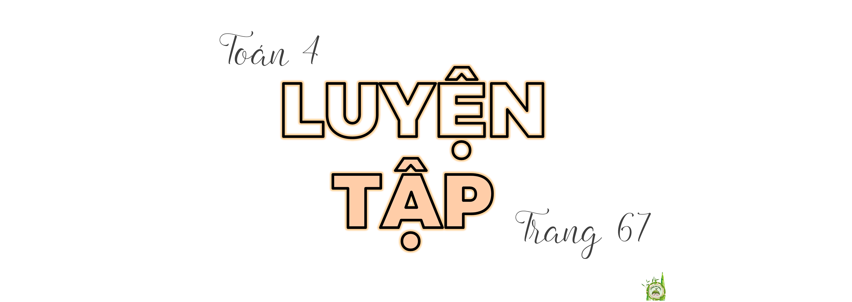

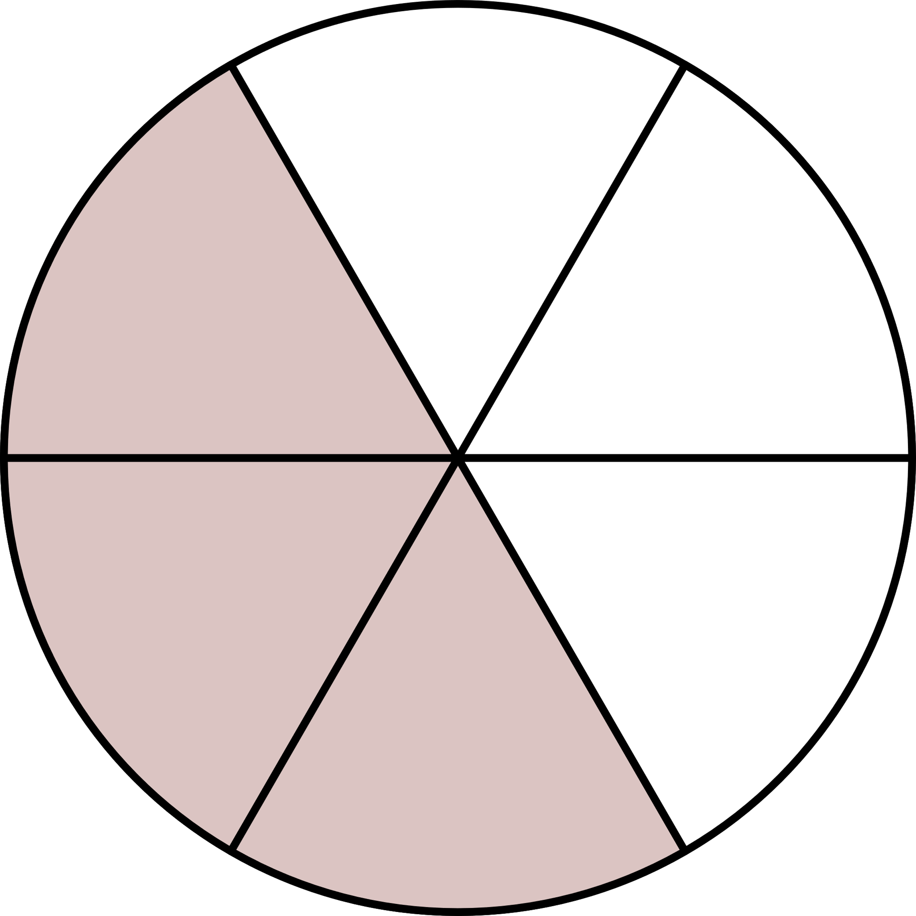

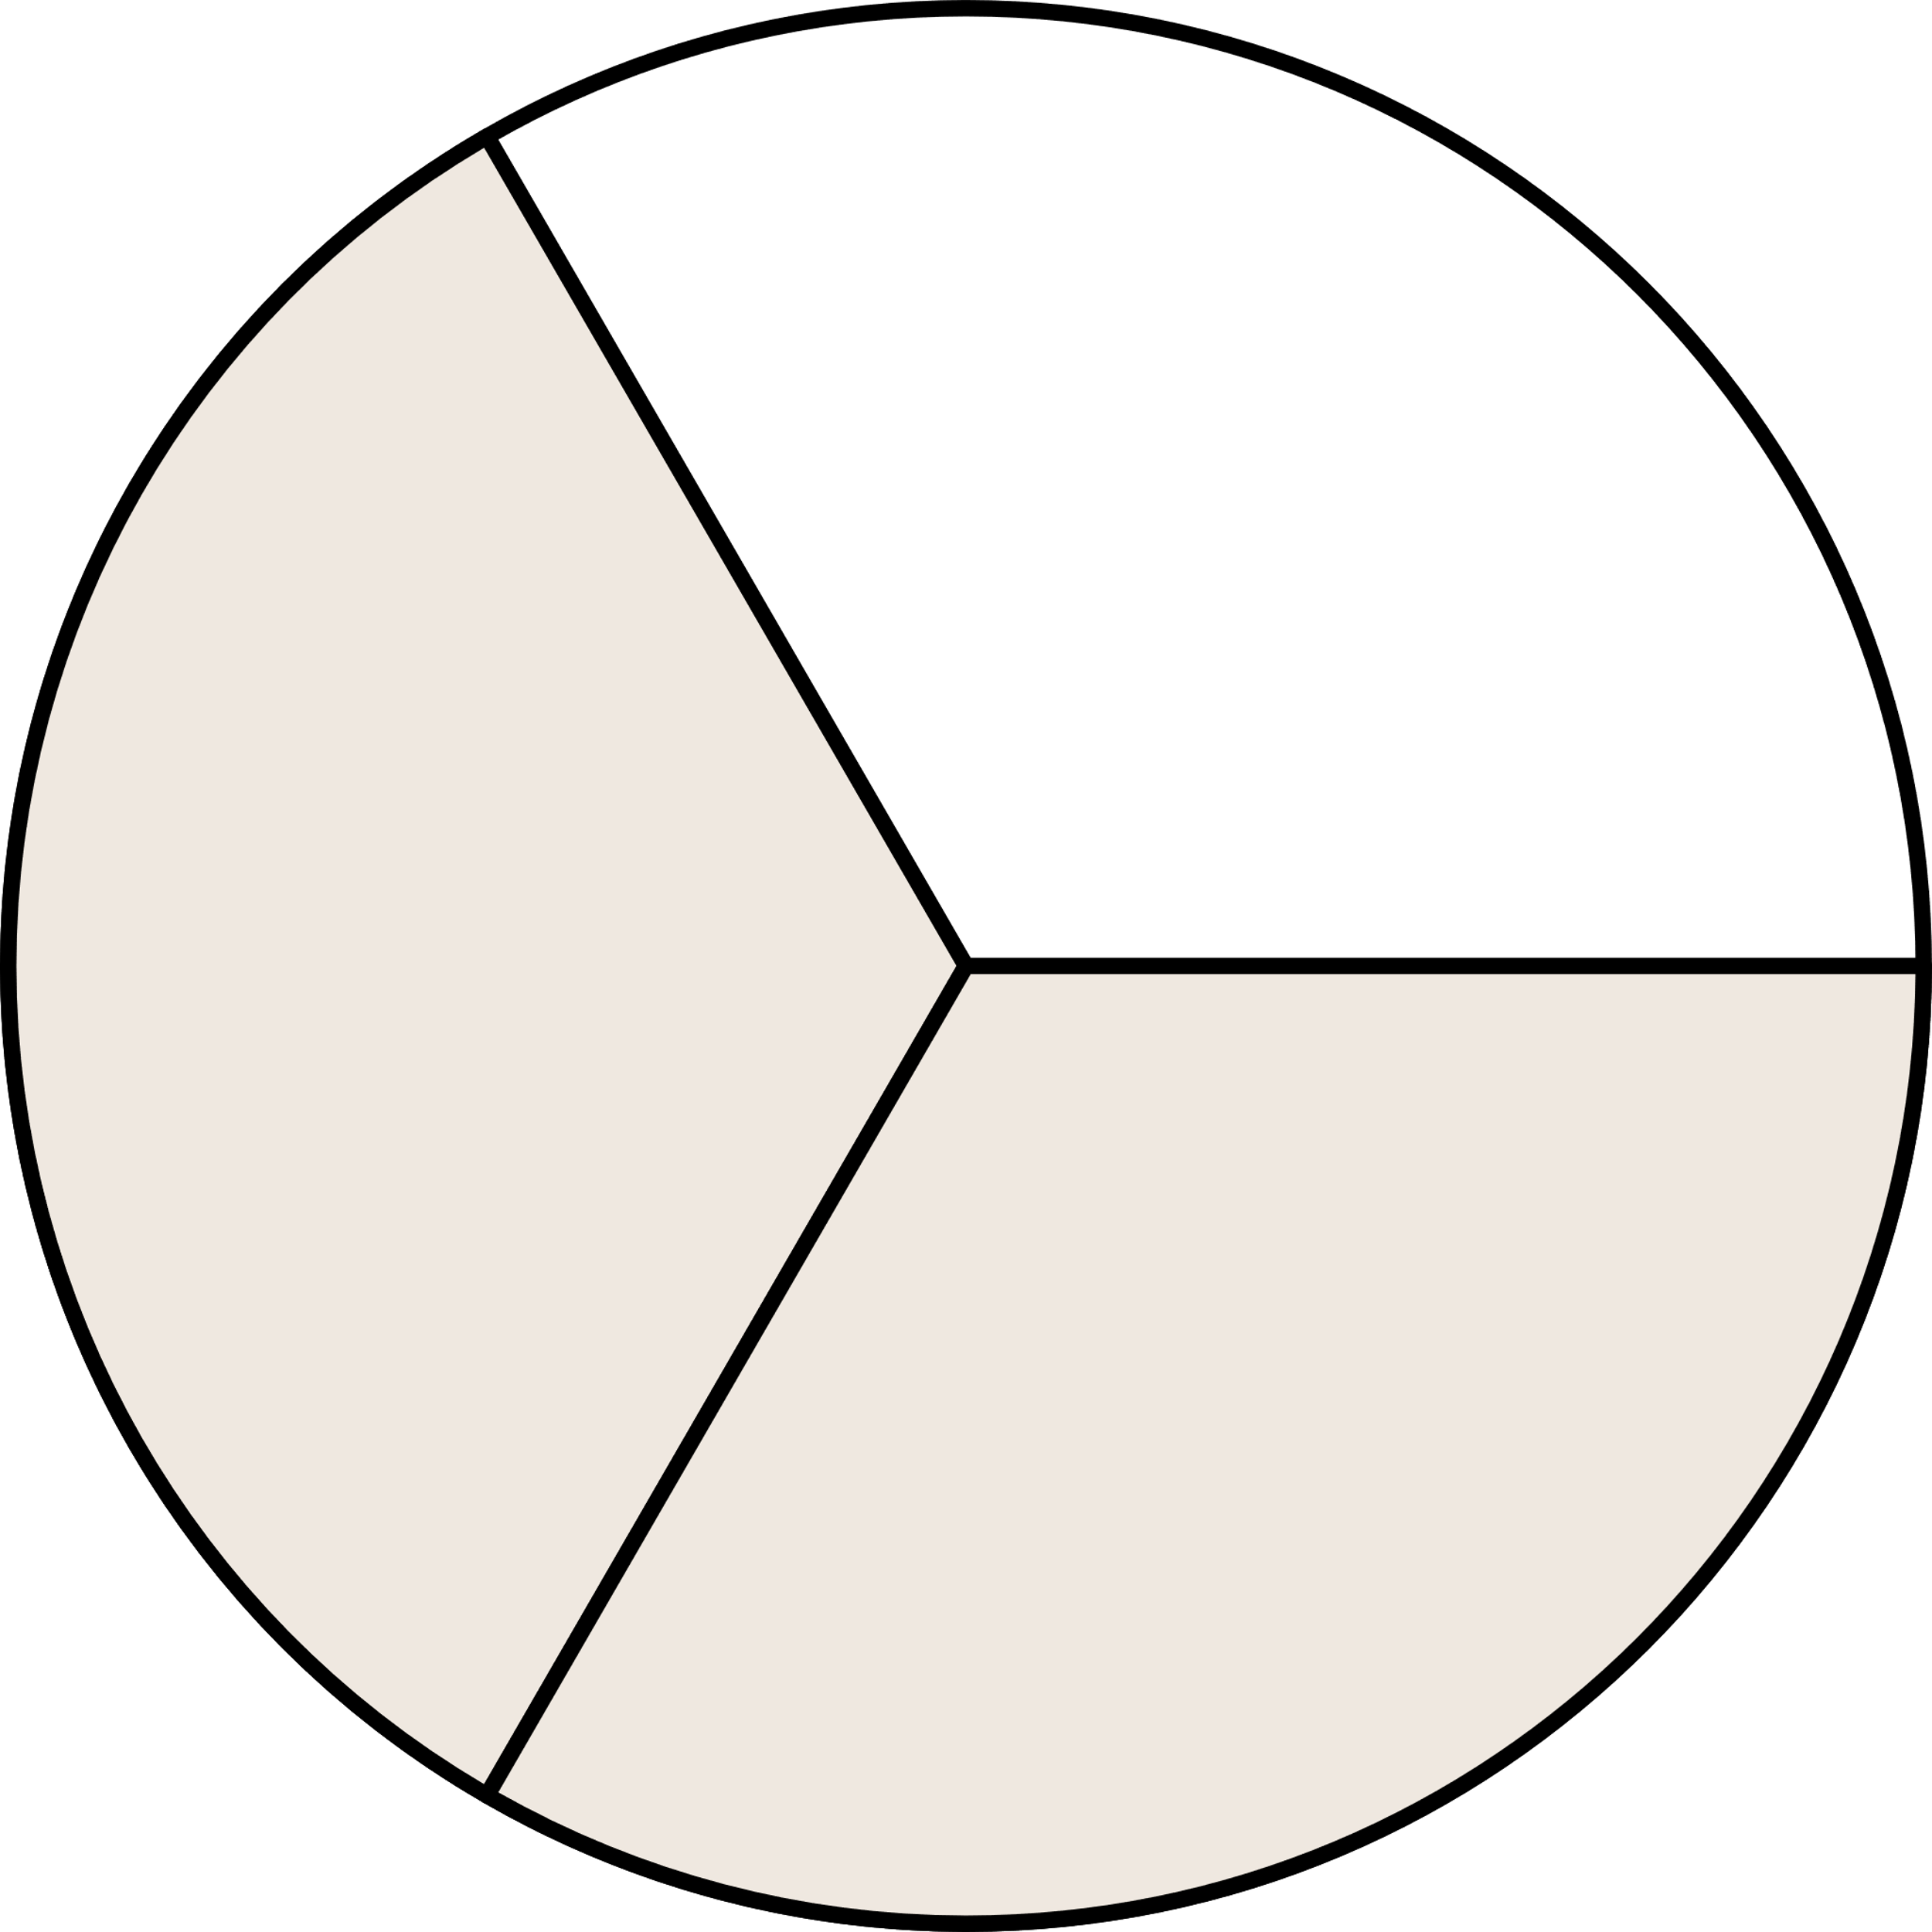


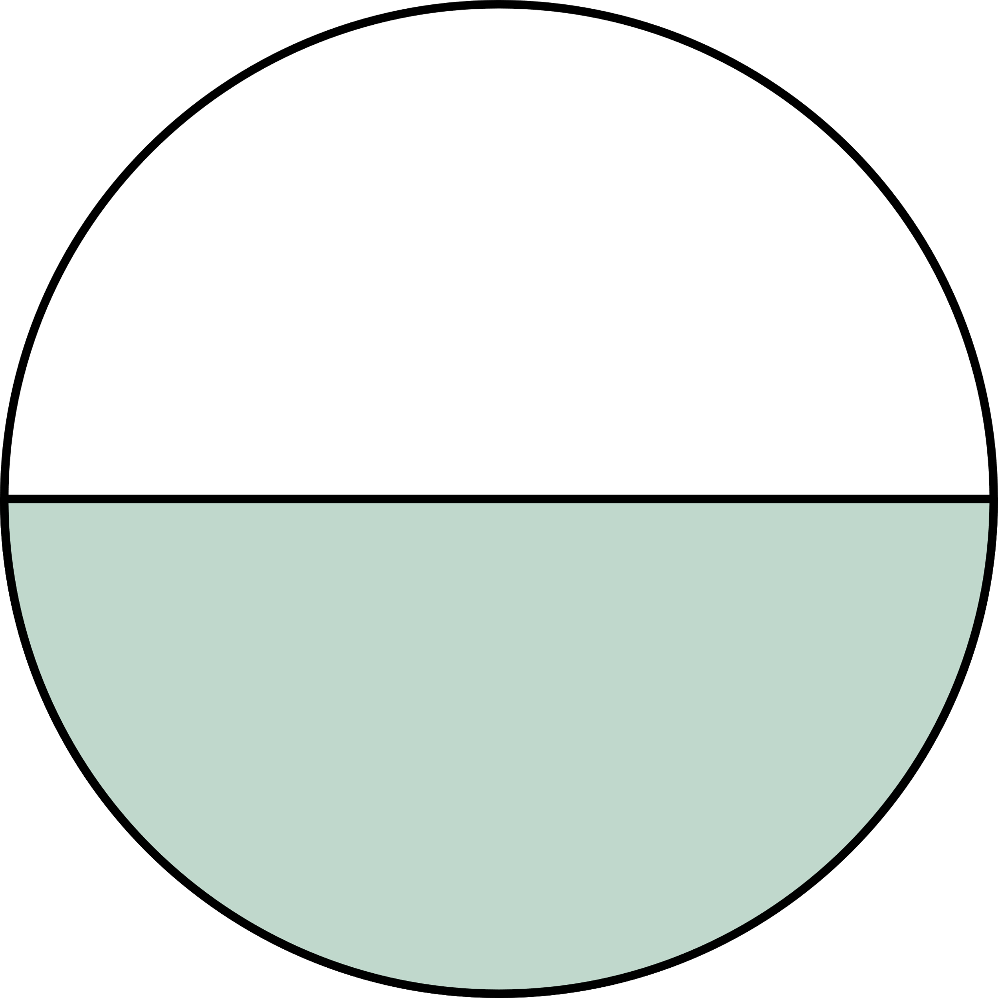

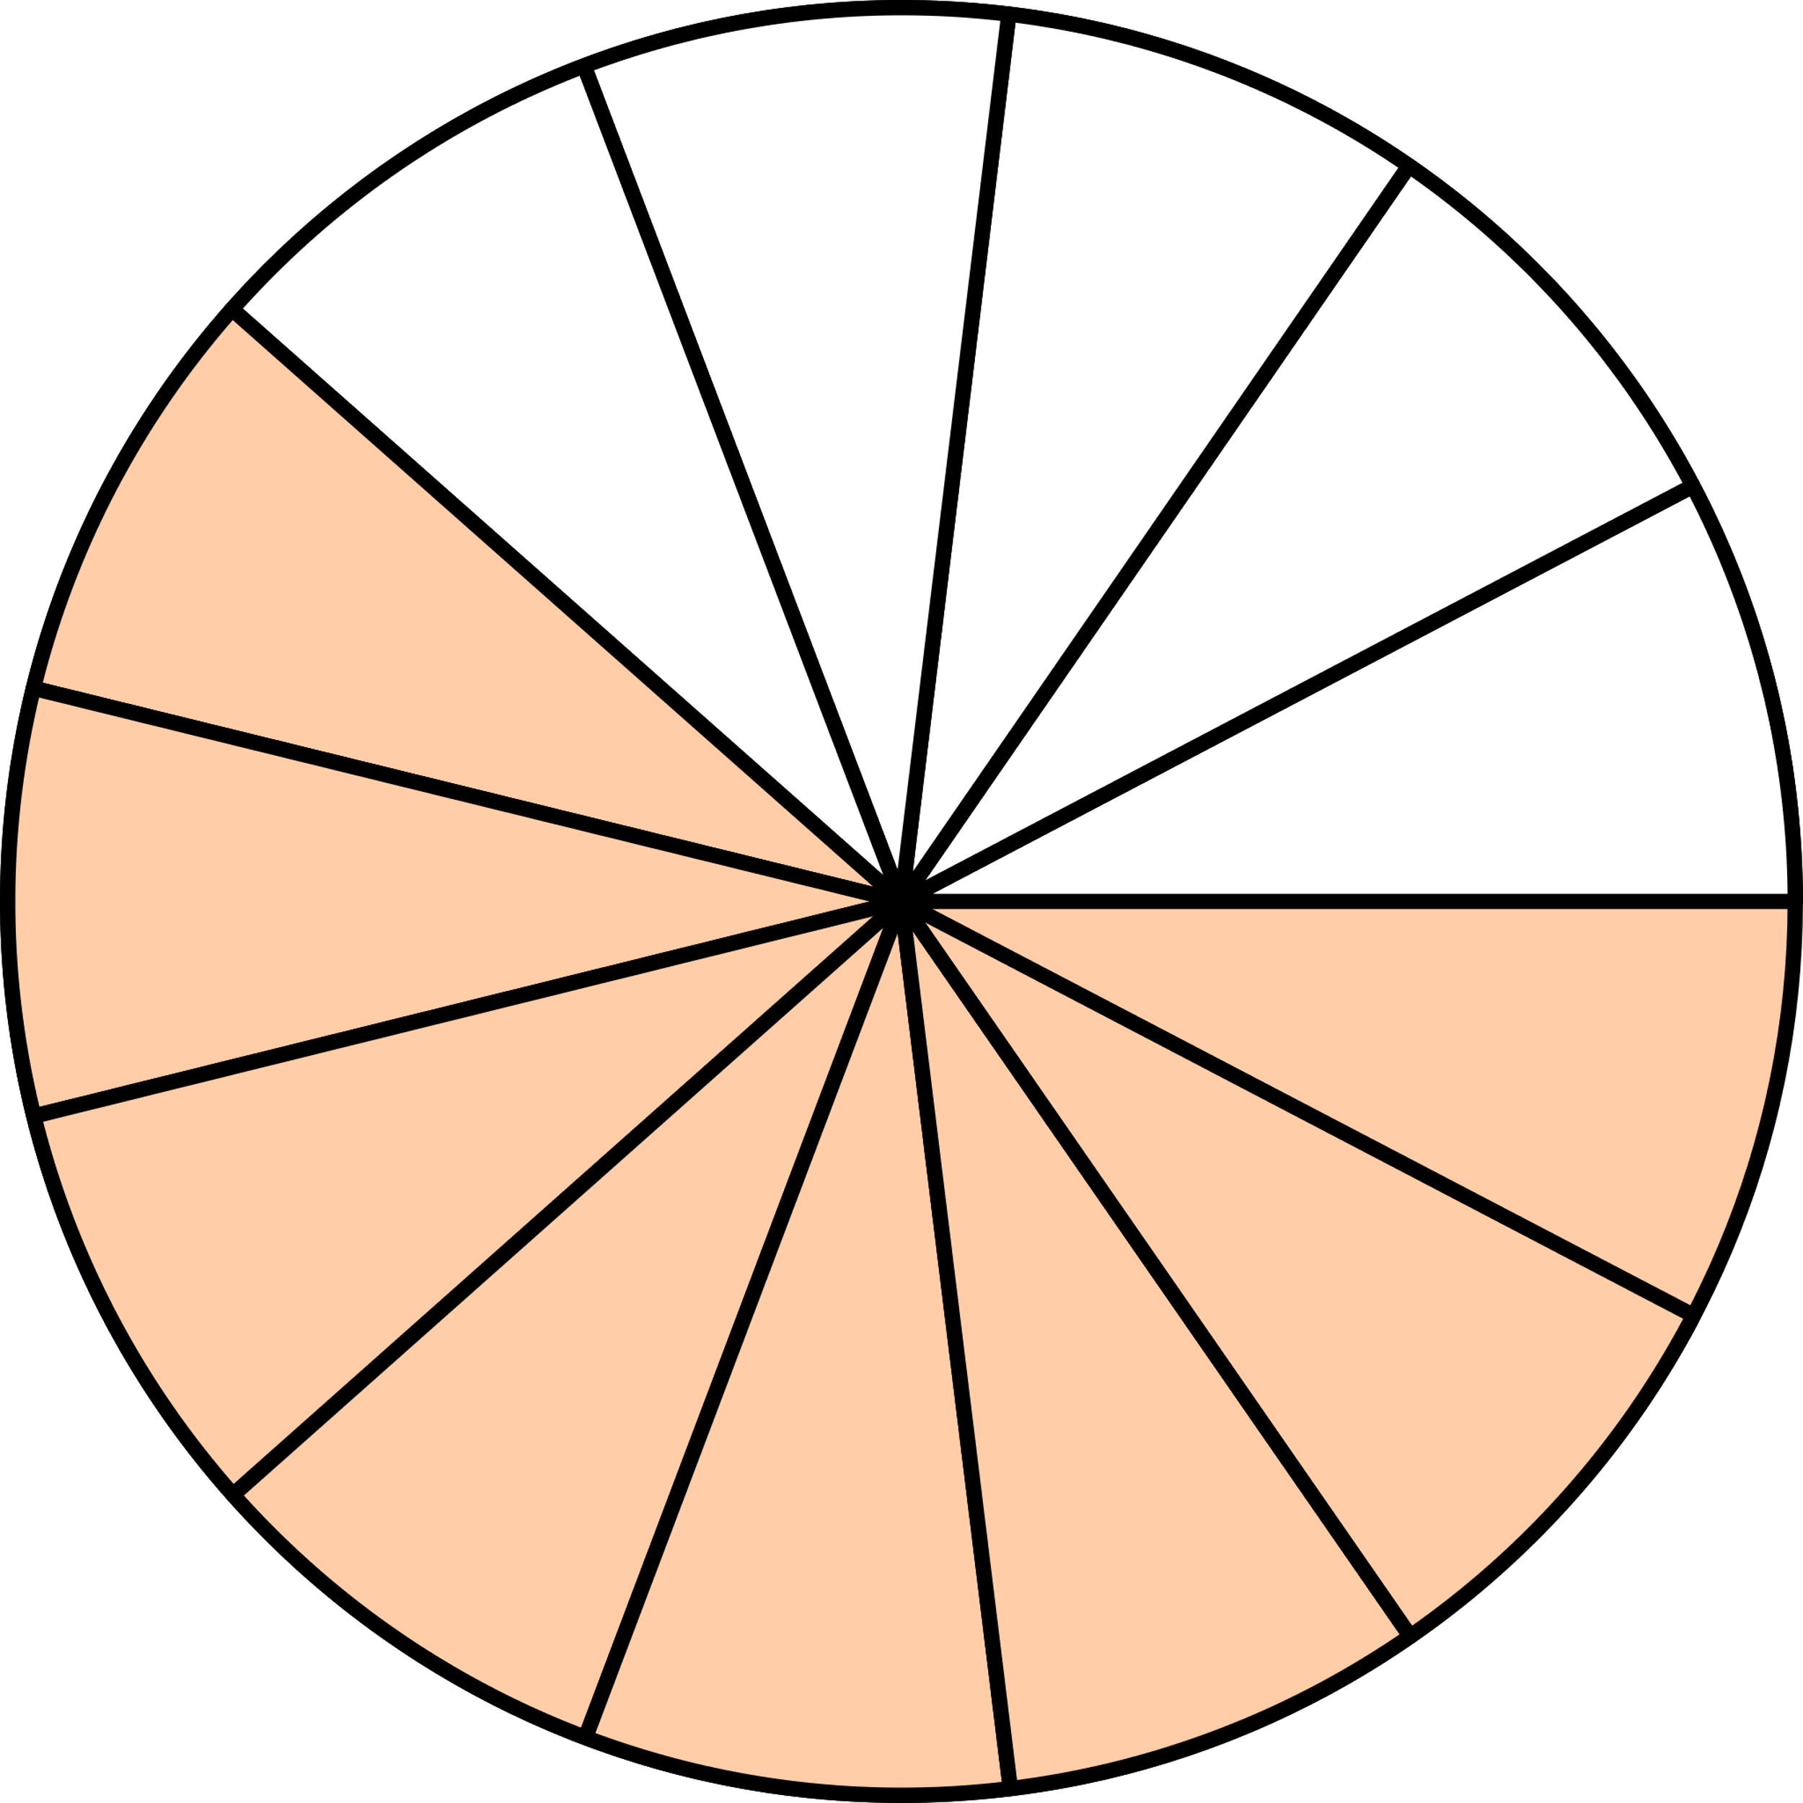

Slide 2
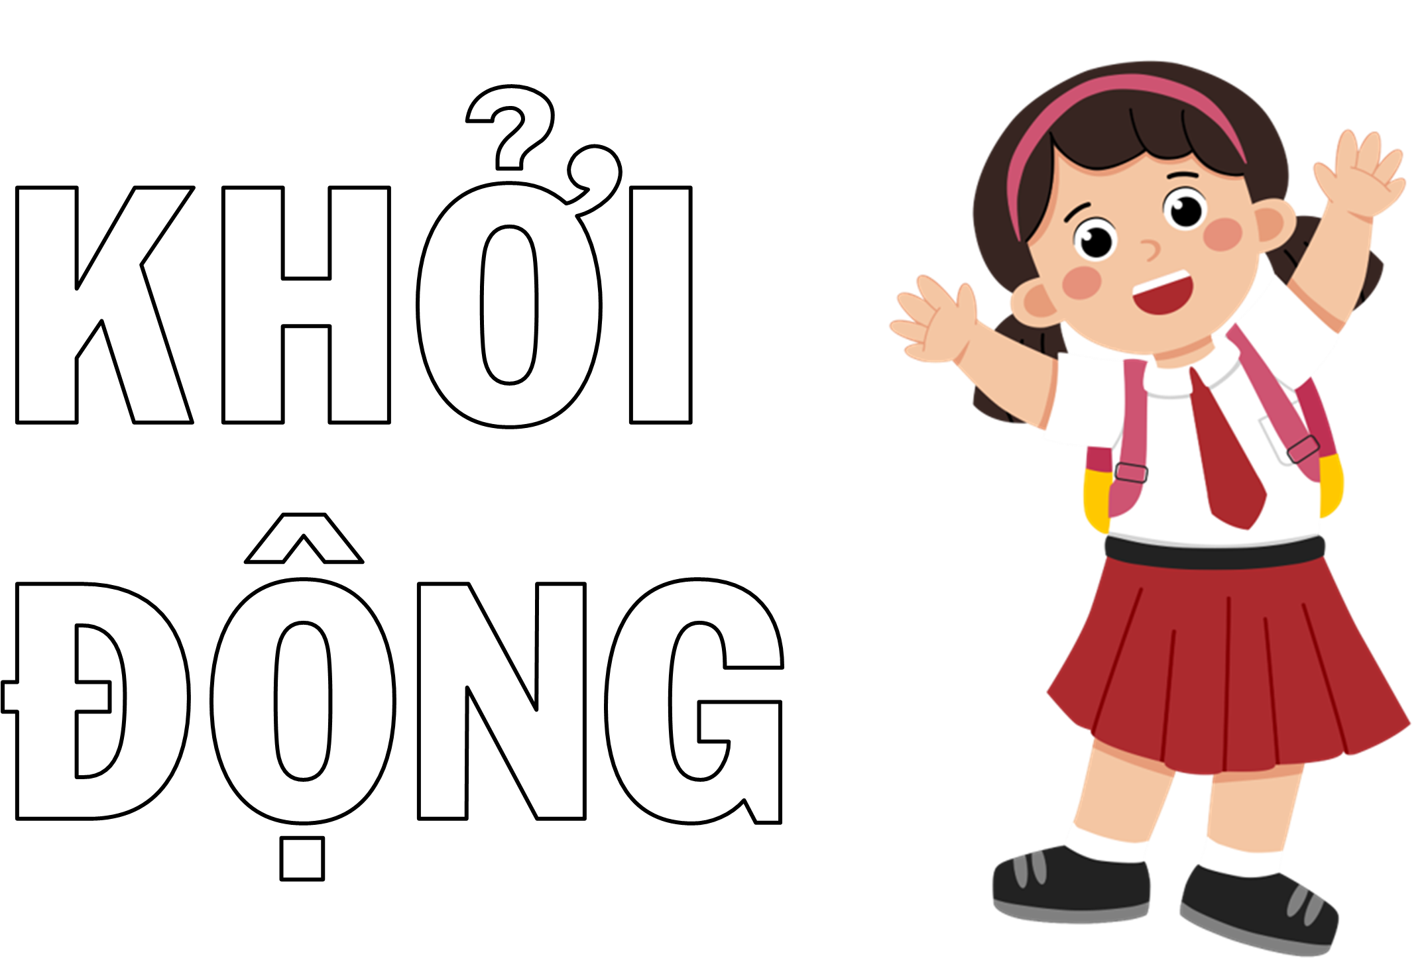

Slide 3






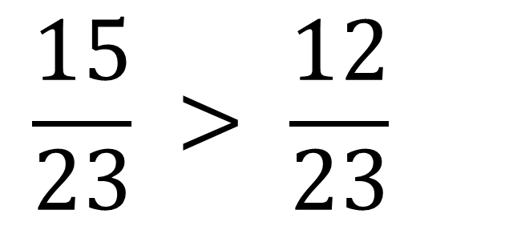
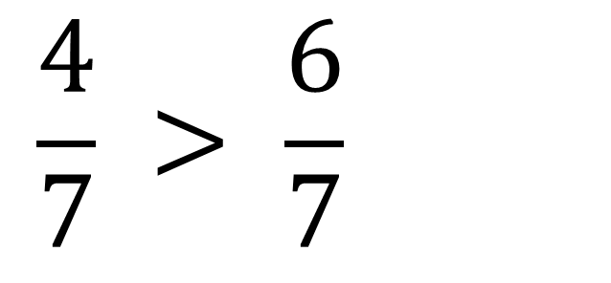
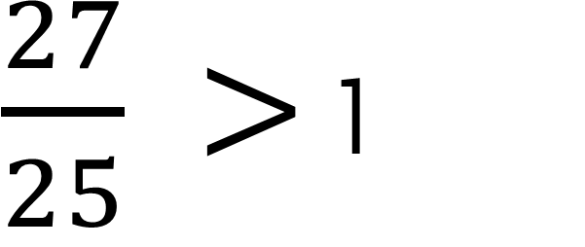
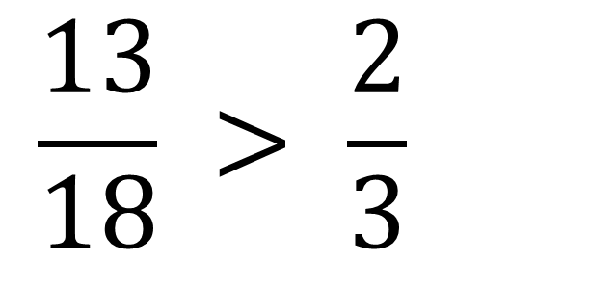
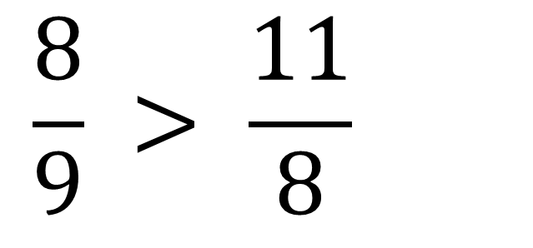
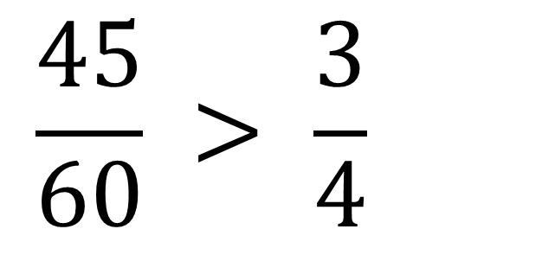
a.
?
?
?
$$\frac{4}{7} > \frac{6}{7}$$
$$\frac{15}{23} > \frac{12}{23}$$
$$\frac{45}{60} > \frac{3}{4}$$
b.
?
?
?
$$\frac{8}{9} > \frac{11}{8}$$
$$\frac{13}{18} > \frac{2}{3}$$
$\frac{27}{25} >$ 1

Slide 4






$$\frac{4}{7} < \frac{6}{7}$$

Slide 5

$$\frac{15}{23} > \frac{12}{23}$$

Slide 6

$$\frac{45}{60} = \frac{3}{4}$$

Slide 7


$$\frac{8}{9} > \frac{11}{18}$$
$$\frac{16}{18} > \frac{11}{18}$$

Slide 8


$$\frac{13}{18} > \frac{2}{3}$$
$$\frac{13}{18} > \frac{12}{18}$$

Slide 9
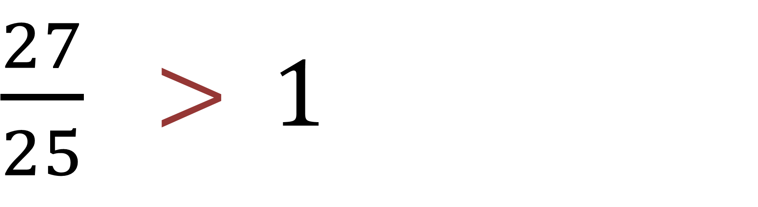
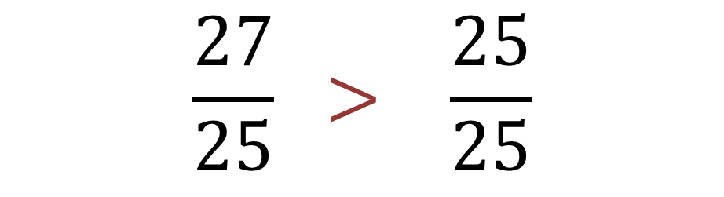
$\frac{27}{25} >$1
$$\frac{27}{25} > \frac{25}{25}$$

Slide 10

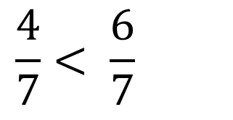
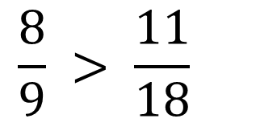
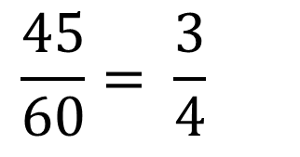
a.
?
?
$$\frac{45}{60}= \frac{3}{4}$$
$$\frac{4}{7}< \frac{6}{7}$$
$$\frac{15}{23} > \frac{12}{23}$$
?
b.
?
?
?
$$\frac{8}{9} > \frac{11}{18}$$
$$\frac{13}{18} > \frac{2}{3}$$
$\frac{27}{25} >$ 1

Slide 11



Slide 12

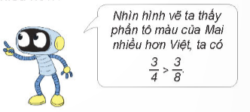
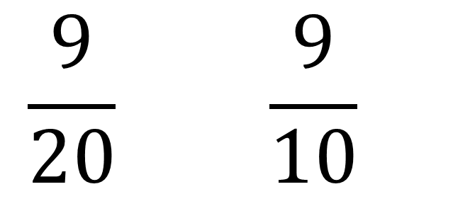
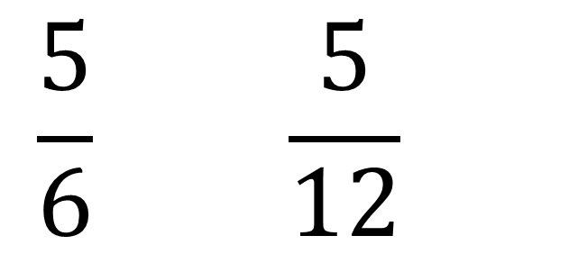
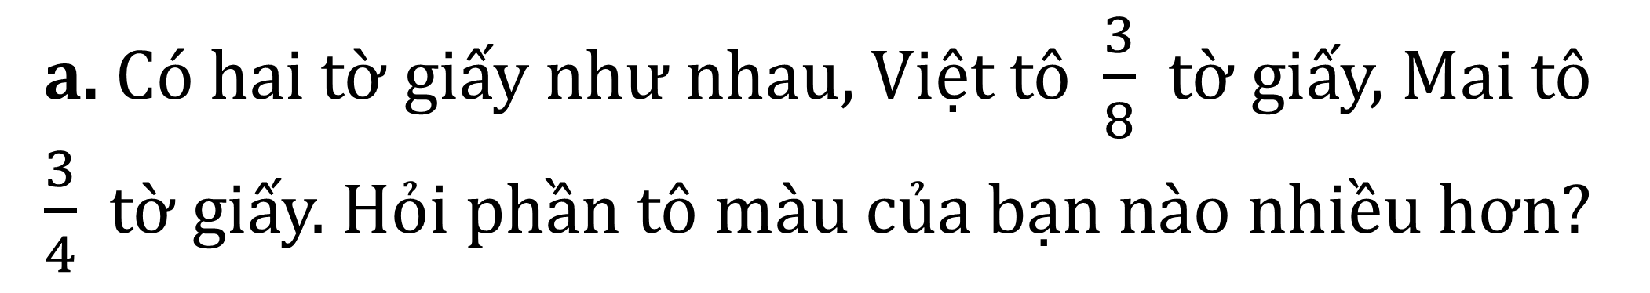
a. Có hai tờ giấy như nhau, Việt tô $\frac{3}{8}$ tờ giấy, Mai tô $\frac{3}{4}$ tờ giấy. Hỏi phần tô màu của bạn nào nhiều hơn?
Việt
Mai
Hai phân số có cùng tử số, phân số nào có mẫu số bé hơn thì phân số đó lớn hơn.
b. < ; > ; = ?
<
?
?
>
$$\frac{5}{6} \frac{5}{12}$$
$$\frac{9}{20} \frac{9}{10}$$

Slide 13
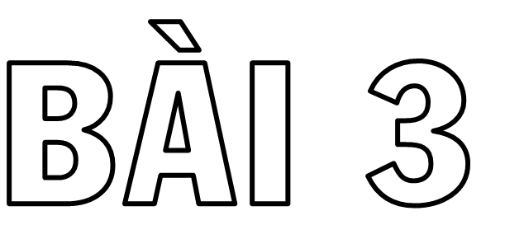
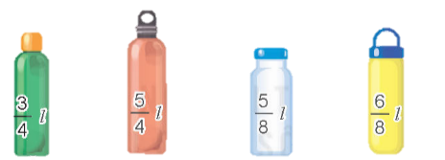
Lượng nước đang có trong các bình A, B, C, D được ghi ở mỗi bình (như hình vẽ)
Hỏi bình nào có lượng nước ít nhất?
A
B
C
D

Slide 14
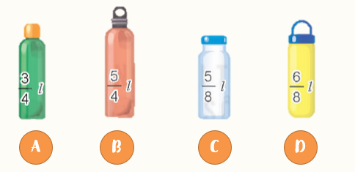
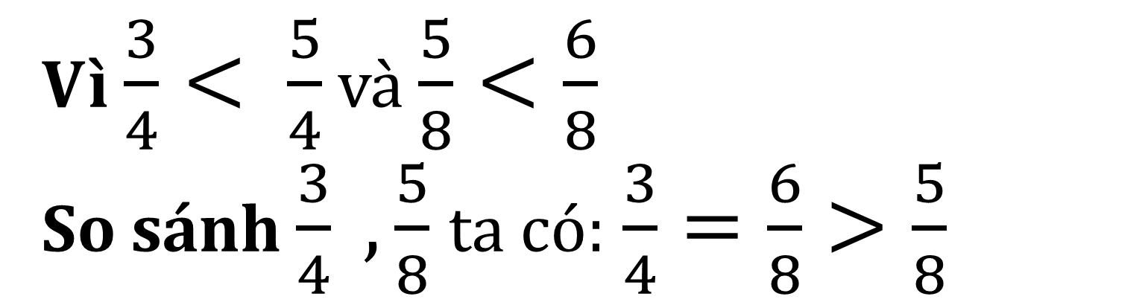
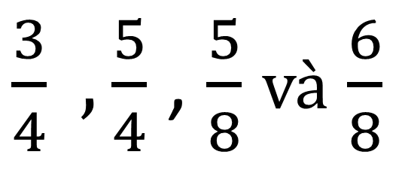
Lượng nước đang có trong các bình A, B, C, D được ghi ở mỗi bình (như hình vẽ)
Hỏi bình nào có lượng nước ít nhất?
Ta so sánh lượng nước trong 4 bình với nhau
$\frac{3}{4} ,\frac{5}{4}$ , $\frac{5}{8}$ và $\frac{6}{8}$
Vì $\frac{3}{4}< \frac{5}{4}$ và $\frac{5}{8}<\frac{6}{8}$
So sánh $\frac{3}{4} ,\frac{5}{8}$ ta có: $\frac{3}{4}=\frac{6}{8}>\frac{5}{8}$
Do đó: Bình C có lượng nước ít nhất.

Slide 15
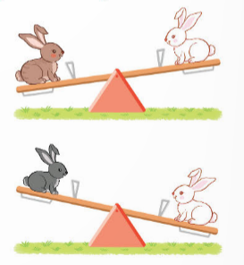

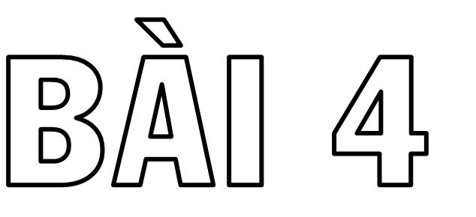
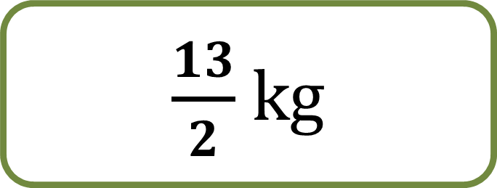
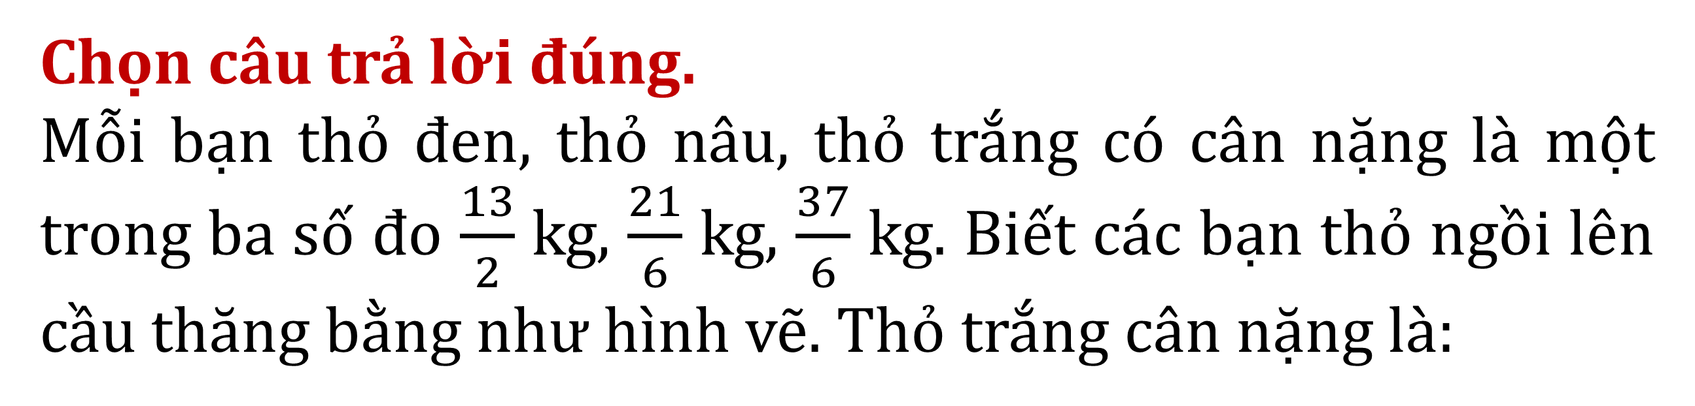
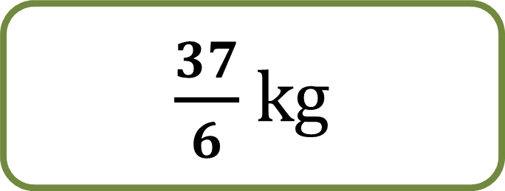
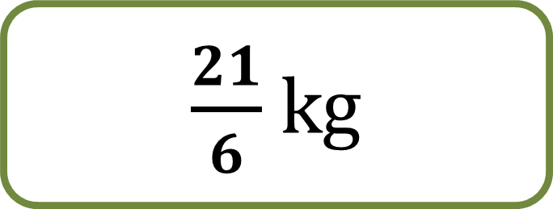
Chọn câu trả lời đúng.
Mỗi bạn thỏ đen, thỏ nâu, thỏ trắng có cân nặng là một trong ba số đo $\frac{13}{2}$ kg, $\frac{21}{6}$ kg, $\frac{37}{6}$ kg. Biết các bạn thỏ ngồi lên cầu thăng bằng như hình vẽ. Thỏ trắng cân nặng là:
$\frac{13}{2}$ kg
A
$\frac{21}{6}$ kg
B
$\frac{37}{6}$ kg
C

Slide 16
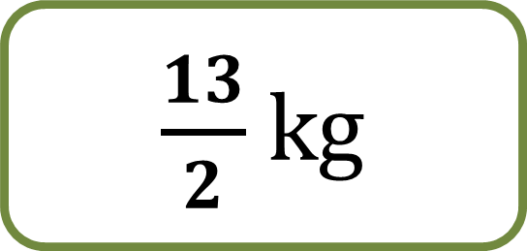
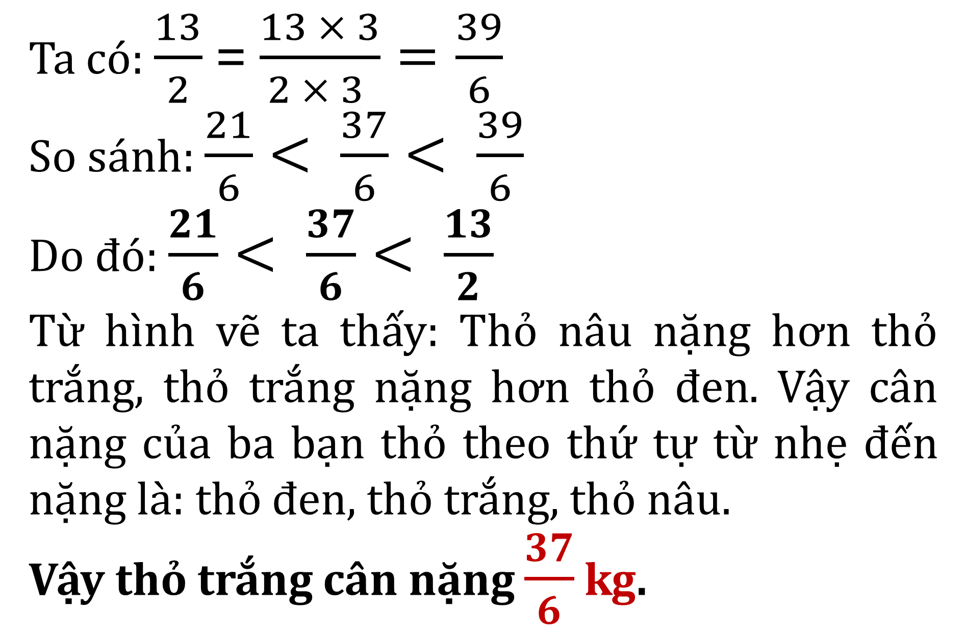
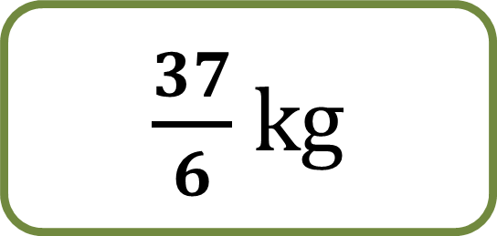
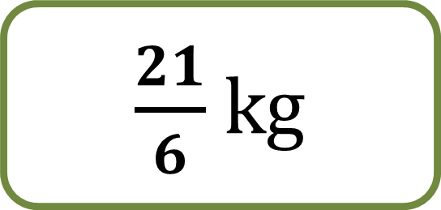
Ta có: $\frac{13}{2}$ = $\frac{13 × 3}{2 × 3 }=\frac{39}{6}$
So sánh: $\frac{21}{6}< \frac{37}{6}< \frac{39}{6}$
Do đó: $\frac{21}{6}< \frac{37}{6}< \frac{13}{2}$
Từ hình vẽ ta thấy: Thỏ nâu nặng hơn thỏ trắng, thỏ trắng nặng hơn thỏ đen. Vậy cân nặng của ba bạn thỏ theo thứ tự từ nhẹ đến nặng là: thỏ đen, thỏ trắng, thỏ nâu.
Vậy thỏ trắng cân nặng $\frac{37}{6}$ kg.
$\frac{13}{2}$ kg
A
$\frac{21}{6}$ kg
B
$\frac{37}{6}$ kg
C

Slide 17
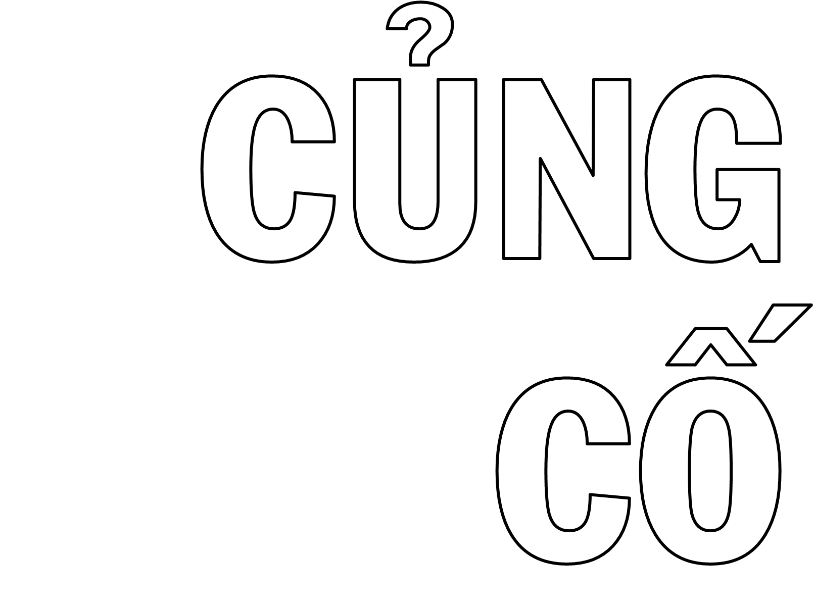


Slide 18

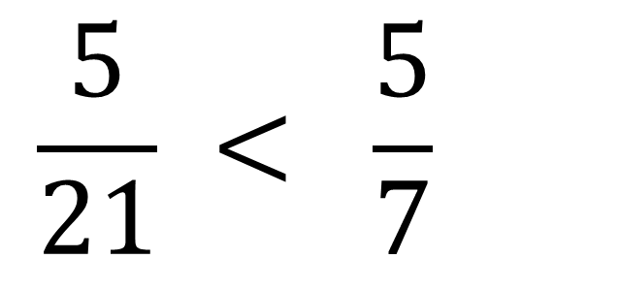
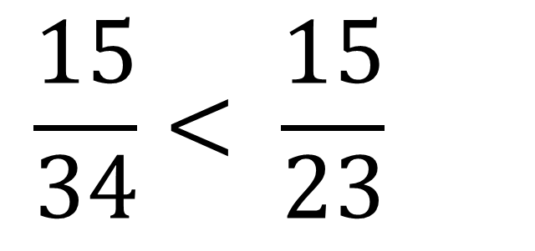
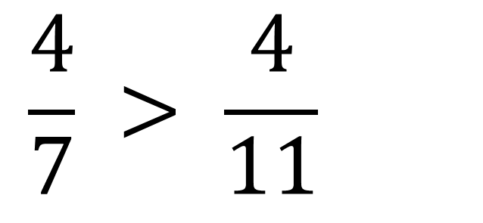
Hai phân số có cùng tử số, phân số nào có mẫu số bé hơn thì phân số đó lớn hơn.
Điền dấu < ; > ; = sao cho thích hợp
?
?
?
$$\frac{4}{7} > \frac{4}{11}$$
$$\frac{15}{34}< \frac{15}{23}$$
$$\frac{5}{21} < \frac{5}{7}$$

Slide 19
